Slide 1
그네를 신나게 타는 방법
- 펌핑 타이밍에 대한 역학적 에너지 증가 분석
1104 김채민, 1105 나준우

Slide 2
우리가 평소에 그네를 타는 원리가 뭘까?
철봉이 일을 하며 철봉이 차가워진다.
그넷줄이 일을 하며 그넷줄이 차가워진다.
그네를 타는 사람의 질량이 감소하며 질량에너지가 운동에너지로 전환된다.
바람이 이리저리 불며 일을 한다.

Slide 3
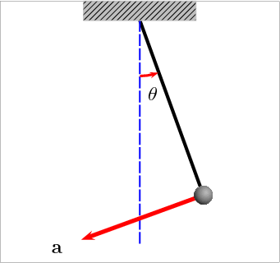
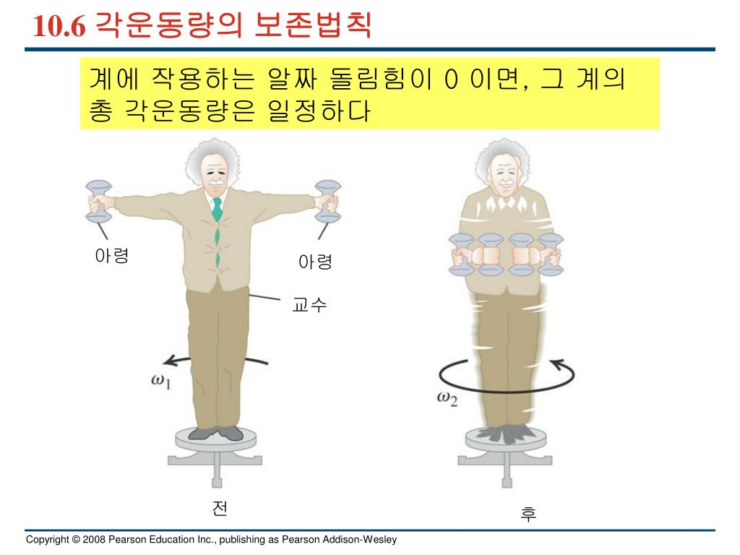
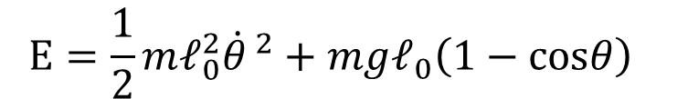
진자 운동과의 차이
그네를 탈 때는 l(t)를 조절할 수 있음
-> 순간적으로 보면 l(t)의 변화에 의해서 회전 운동에너지가 변함
θ
ℓ(t)
약간 얘랑 비슷함
m
$$E=\frac{1}{2}mℓ_{0}^{2}{\dot{θ}}^{ 2}+mgℓ_{0}\left(1−cosθ\right)$$
진폭이 커지려면 추가 에너지 전달 필요
그래서
근육에 저장된 내부에너지가
그 역할을 함!

Slide 4
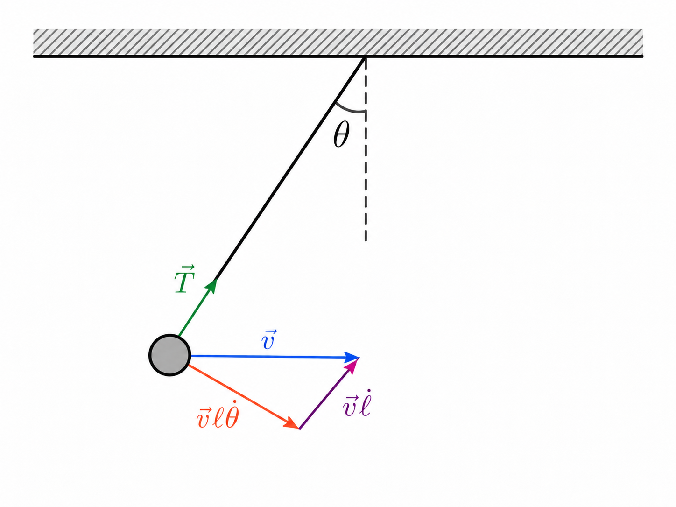
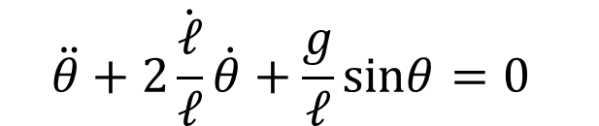
가변길이 진자
근육의 화학에너지 -> 사람의 운동에너지
θ=- θ0에서부터 θ 최대 지점을
지나고 다시 θ 최소가 될 때
θ가 최소가 되는 l(t) 구하기
운동 방정식 구하기
$$\ddot{θ}+2\frac{\dot{ℓ}}{ℓ}\dot{θ}+\frac{g}{ℓ}sinθ=0$$

Slide 5
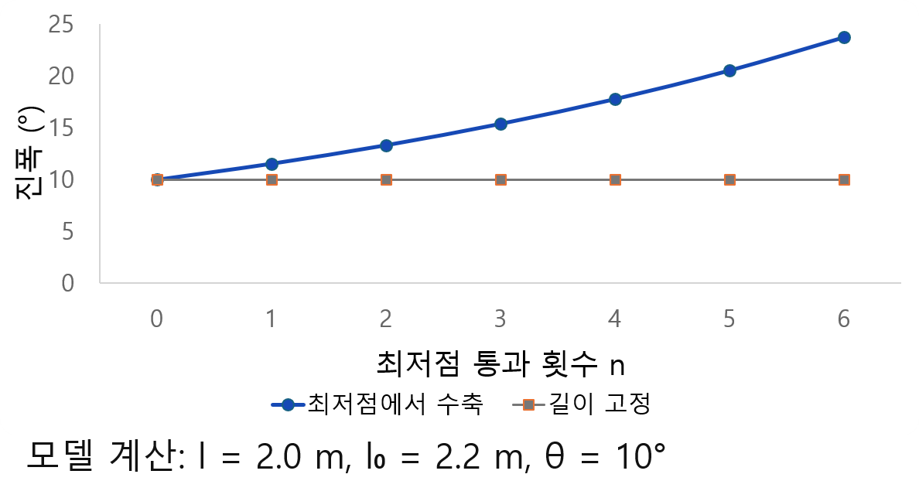
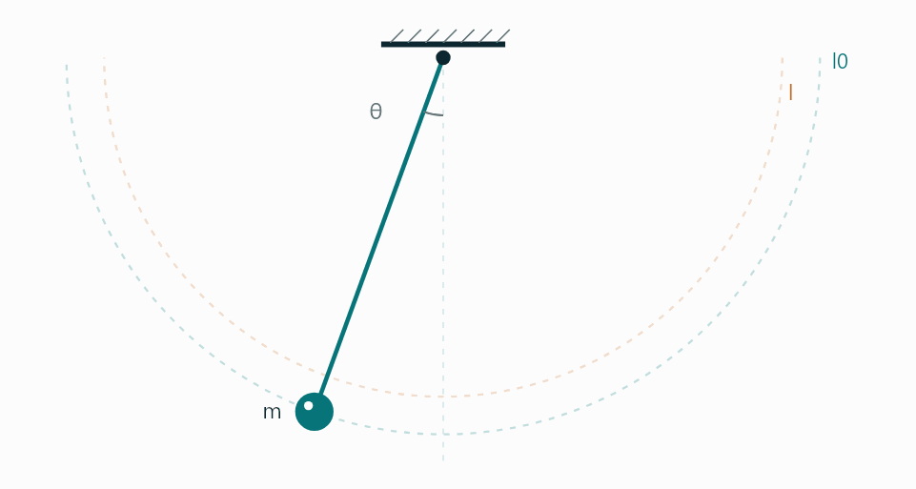
단순 모델
줄의 길이 l0, 각도 θ0에서 가만히 놓은 질량 m 짜리 물체가
최저점에서 축과의 거리가 l로 줄고, 최고점에서 l0가 되는 운동을 반복할 때,
줄의 각속도 dθ/dt, 역학적 에너지 E를 구해보면? (물체는 줄과 연결되어 있음)

Slide 6
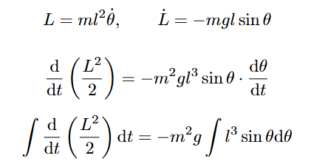
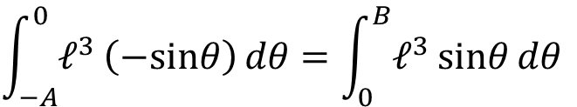
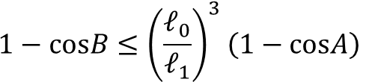
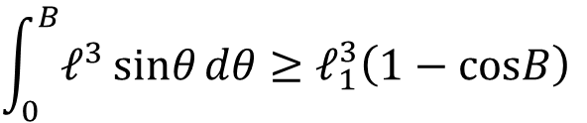
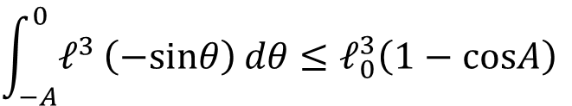
엄밀한 계산 과정 (넘어가겠음)
$$\int_{−A}^{0}{ℓ^{3}}\left(−sinθ\right) dθ=\int_{0}^{B}{ℓ^{3}}sinθ dθ$$
$$\int_{−A}^{0}{ℓ^{3}}\left(−sinθ\right) dθ≤ℓ_{0}^{3}\left(1−cosA\right)$$
$$\int_{0}^{B}{ℓ^{3}}sinθ dθ≥ℓ_{1}^{3}\left(1−cosB\right)$$
$$1−cosB≤{\left(\frac{ℓ_{0}}{ℓ_{1}}\right)}^{3}\left(1−cosA\right)$$

Slide 7
실제상황에서는？
길이변화에 최대 속도 제한이 있음
  －조금 더 일찍 l(t)를 줄이고, 늘려야 됨
사람 내부의 회전 운동에너지가 있음
사람은 여러 개의 질점으로 이루어져 있음

Slide 8
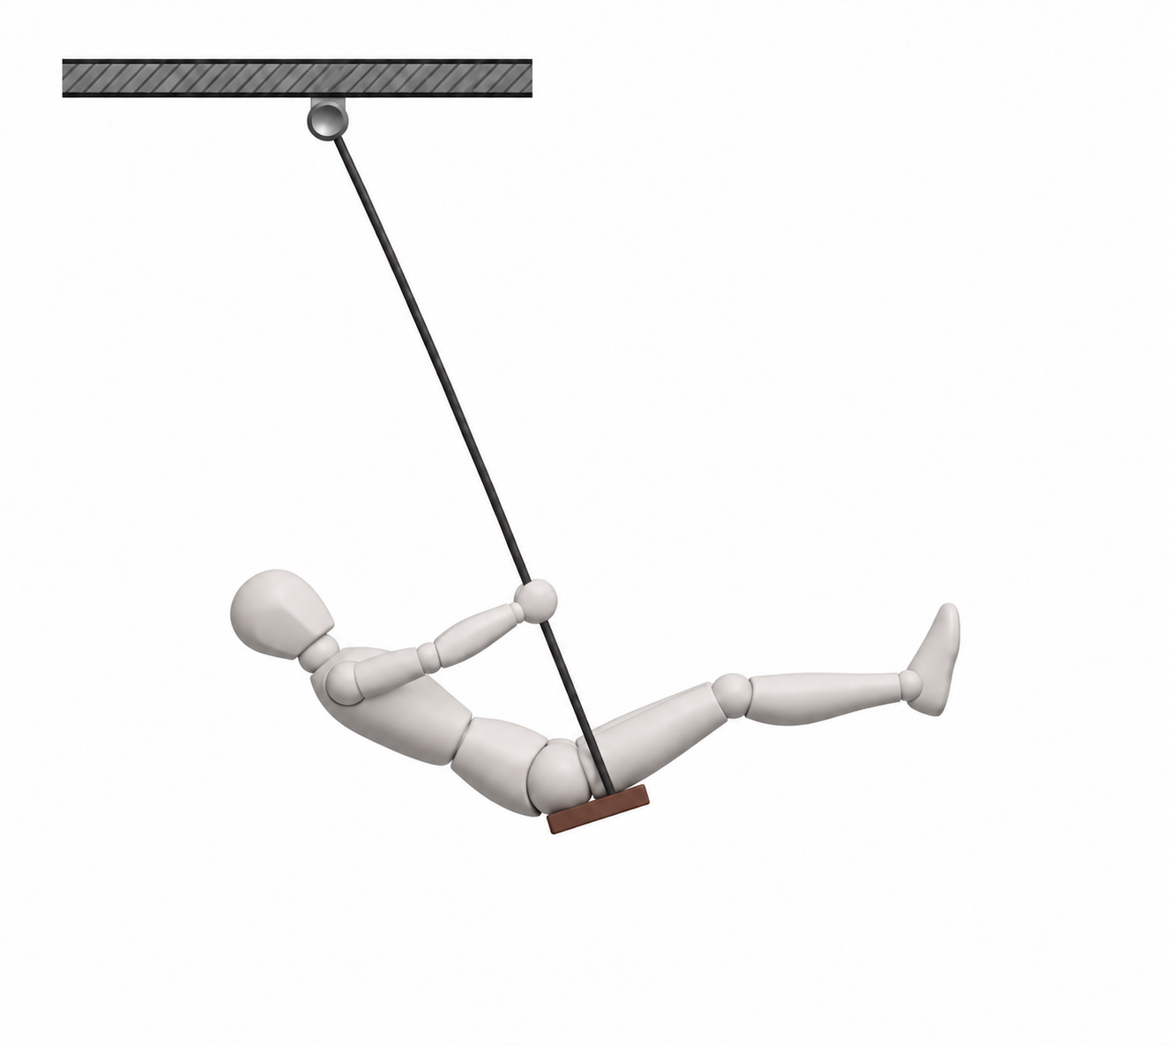
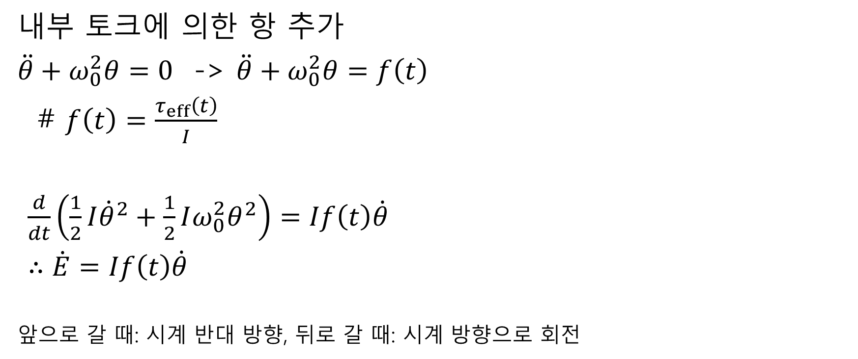

2. 회전에 의한 토크 고려
내부 토크에 의한 항 추가
$\ddot{θ}+ω_{0}^{2}θ=0$ -> $\ddot{θ}+ω_{0}^{2}θ=f\left(t\right)$
# $f\left(t\right)=\frac{τ_{eff}\left(t\right)}{I}$
$\frac{d}{dt}\left(\frac{1}{2}I{\dot{θ}}^{2}+\frac{1}{2}Iω_{0}^{2}θ^{2}\right)=If\left(t\right)\dot{θ}$
$∴\dot{E}=If\left(t\right)\dot{θ}$
앞으로 갈 때: 시계 반대 방향, 뒤로 갈 때: 시계 방향으로 회전
$$τ_{eff}$$

Slide 9
강화학습 기반 시뮬레이션

Slide 10
하지만
이상적인 동작을 가정한 경우:
이것만으로 그네를 한 바퀴돌기 위해서는

Slide 11
다른 방법들
발의 마찰 이용
공기저항 최소화

Slide 12
실제 동작과 비교

Slide 13
출처

